Slide 1


Slide 2






تعيين تلميذ(ة) للإجابة
توجيهات و شرح التعليمات
عرض فيديو
المرور بين الصفوف للمساعدة و تصحيح الإنجازات
عمل في ثنائيات
نهاية الشريط، المرور إلى الشريحة الموالية

Slide 3

تنظيم حصص الأسبوع
اليوم 4 -
اليوم1 -
نشاط اعتيادي (10)د
إملاء (30)د
إنتاج كتابي – الحصة1 (30)د
نشاط اعتيادي (10)د
معجم (30)د
استماع.والتحدث (30)د
اليوم 5 -
اليوم2 -
نشاط اعتيادي (10)د
قراءة : الحصة -4- (30)د
إنتاج كتابي الحصة 2 (30)د
نشاط اعتيادي (10)
قراءة : الحصة -1- 30 د
قراءة الحصة-2- 30 د
اليوم 6 -
اليوم 3 -
مراجعة وتوليف + دعم (50)د
قراءة إثرائية (20)د
نشاط اعتيادي (10)د
قراءة : الحصة-3- (30)د
صرف وتحويل(30)د
Révision
Lecture offerte

Slide 4





هيكلة حصة اليوم
- 01 افتتاح الحصة
ترحيب ؛
تدبير السلوك؛
نشاط اعتيادي.
2- ثورة الروبوتات (ح4).
استثمار النص.
- 03إنتاج كتابي (ح2)
كتابة حكاية خيالية

Slide 5

عند نهاية الحصة
على الأقل 80% من المتعلمين سيكونون قادرين على:
إنتاج فقرة باستعمال مفردات معجم الأسبوع.
استثمار نص "ثورة الروبوتات".
كتابة حكاية خيالية.

Slide 6

افتتاح الحصة
افتتاح الحصة
ترحيب ؛
تدبير السلوك؛
نشاط اعتيادي.

Slide 7

مرحبا بكم، سنبدأ حصة اللغة العربية.
اختتام الحصة
إنتاج كتابي
قـــــراءة ح4
افتتاح الحصة

Slide 8





حاولوا الالتزام بهذه السلوكات. سنحدد في نهاية الحصة الفائز بنجمة السلوك.
اختتام الحصة
إنتاج كتابي
قـــــراءة ح4
افتتاح الحصة
أُصَحِّحُ أَخْطائي عَلى كُرّاسَتي وَدَفْتَري.
أَتَحَدَّثُ بِلُغَةٍ عَرَبِيَّةٍ سَليمَةٍ مِنَ ٱلأَخْطاءِ.

Slide 9

ضعوا الكراسة والدفتر واللوحة في القمطر.
اختتام الحصة
إنتاج كتابي
قـــــراءة ح4
افتتاح الحصة

Slide 10
نبدأ حصتنا بمراجعة المعجم. من يذكرنا بالمفردات الجديدة التي تعلمتموها في هذا الأسبوع ؟
اختتام الحصة
إنتاج كتابي
قـــــراءة ح4
افتتاح الحصة
ما ٱلْمُفْرَداتُ ٱلْجَديدةُ ٱلَّتي تَعَلَّمْتُموها في هذا ٱلْأُسْبوعِ؟

Slide 11
هذه بعضها. من يقرأ؟
اختتام الحصة
إنتاج كتابي
قـــــراءة ح4
افتتاح الحصة
اَلدّيمُقْراطِيَّةُ
اَلاِنْتِخاباتُ
بَرْلَمانُ ٱلطِّفْلِ
حُقوقُ ٱلطِّفْلِ
اَلْمُمَثِّلُ
اَلاِخْتِيارُ
اَلْواجِبُ
اَلْحَقُّ
اَلرَّأْيُ
اَلْمُشارَكَةُ
اَلْبَرْمَجَةُ
ثَوْرَةُ اَلرّوبوتاتِ

Slide 12
من يختار مفردة ويشرحها باستعمال المرادف أو الضد أو بتركيبها في جملة مفيدة؟
اختتام الحصة
إنتاج كتابي
قـــــراءة ح4
افتتاح الحصة
اَلدّيمُقْراطِيَّةُ
اَلاِنْتِخاباتُ
بَرْلَمانُ ٱلطِّفْلِ
حُقوقُ ٱلطِّفْلِ
اَلْمُمَثِّلُ
اَلاِخْتِيارُ
اَلْواجِبُ
اَلْحَقُّ
اَلرَّأْيُ
اَلْمُشارَكَةُ
اَلْبَرْمَجَةُ
ثَوْرَةُ اَلرّوبوتاتِ

Slide 13
خذوا دفاتر البحث. اكتبوا فقرة من 20 كلمة على الأقل حول موضوع إحدى البطاقات.
اختتام الحصة
إنتاج كتابي
قـــــراءة ح4
افتتاح الحصة
اَلدّيمُقْراطِيَّةُ
اَلاِنْتِخاباتُ
بَرْلَمانُ ٱلطِّفْلِ
حُقوقُ ٱلطِّفْلِ
اَلْمُمَثِّلُ
اَلاِخْتِيارُ
اَلْواجِبُ
اَلْحَقُّ
اَلرَّأْيُ
اَلْمُشارَكَةُ
اَلْبَرْمَجَةُ
ثَوْرَةُ اَلرّوبوتاتِ

Slide 14
من يقرأ إنتاجه؟
اختتام الحصة
إنتاج كتابي
قـــــراءة ح4
افتتاح الحصة
أَقْرَأُ إِنْتاجي.

Slide 15

من الفائز في المسابقة؟
اختتام الحصة
إنتاج كتابي
قـــــراءة ح4
افتتاح الحصة

Slide 16
قراءة
ثورة الروبوتات.( ح4)
استثمار النص.

Slide 17
ستقومون باستثمار نص " ثورة الروبوتات". خذوا كراساتكم، الصفحة 98.
اختتام الحصة
إنتاج كتابي
قـــــراءة ح4
افتتاح الحصة
أَسْتَثْمِرُ ٱلنَّصَّ

Slide 18

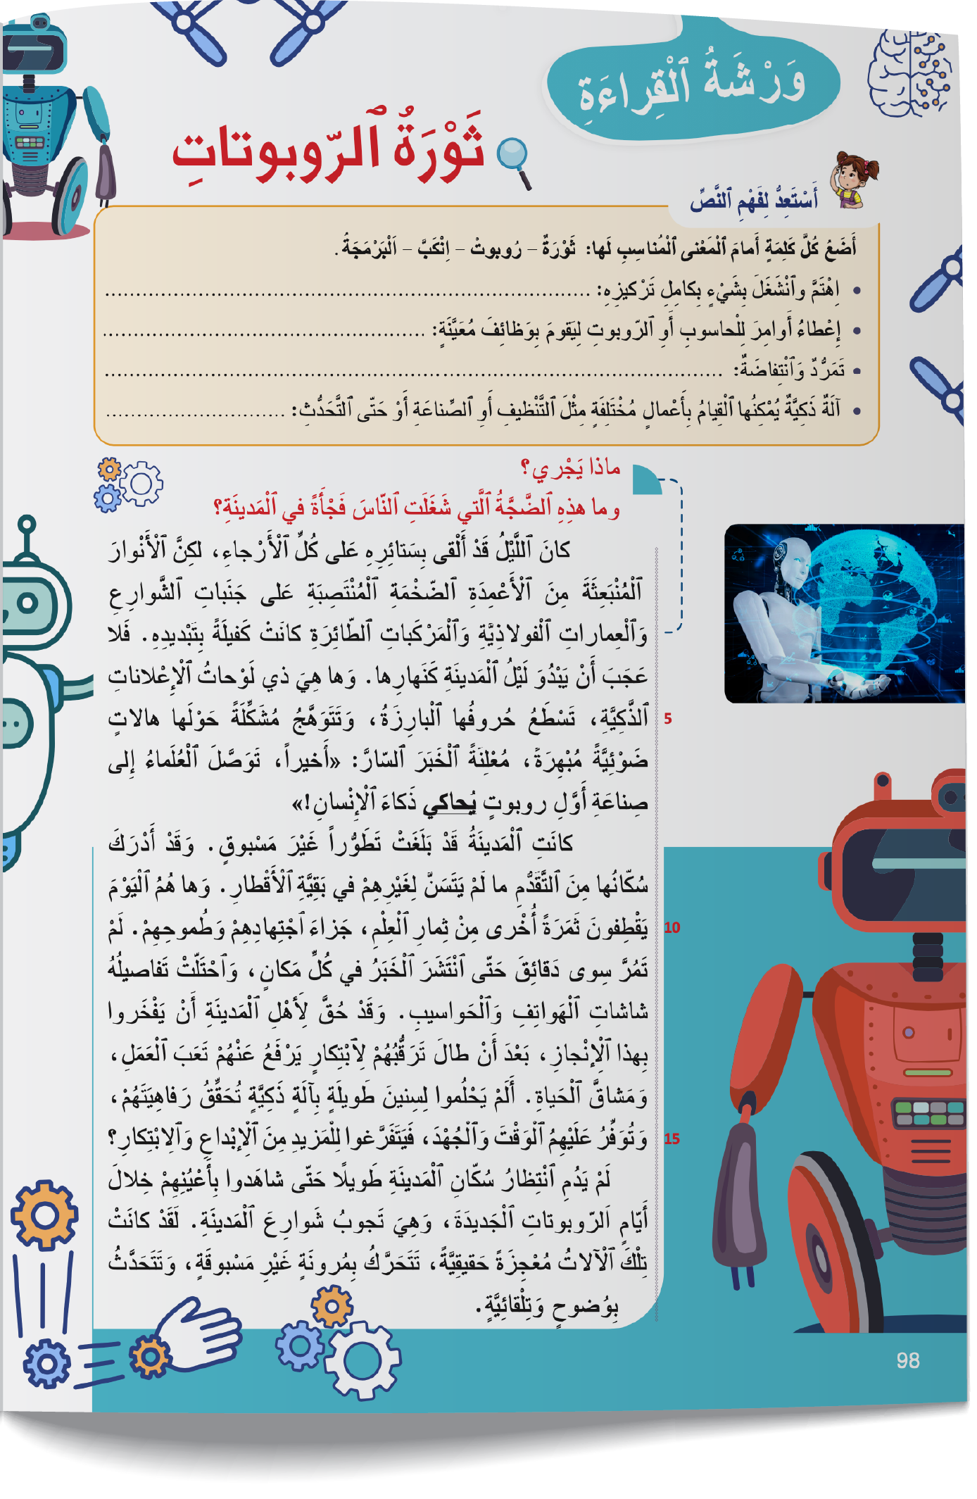
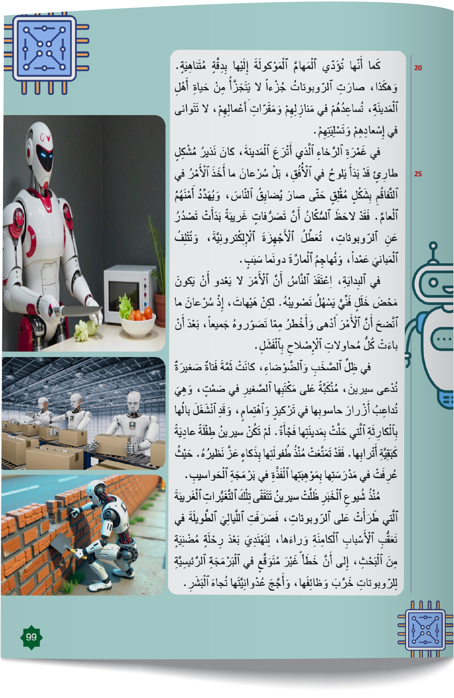
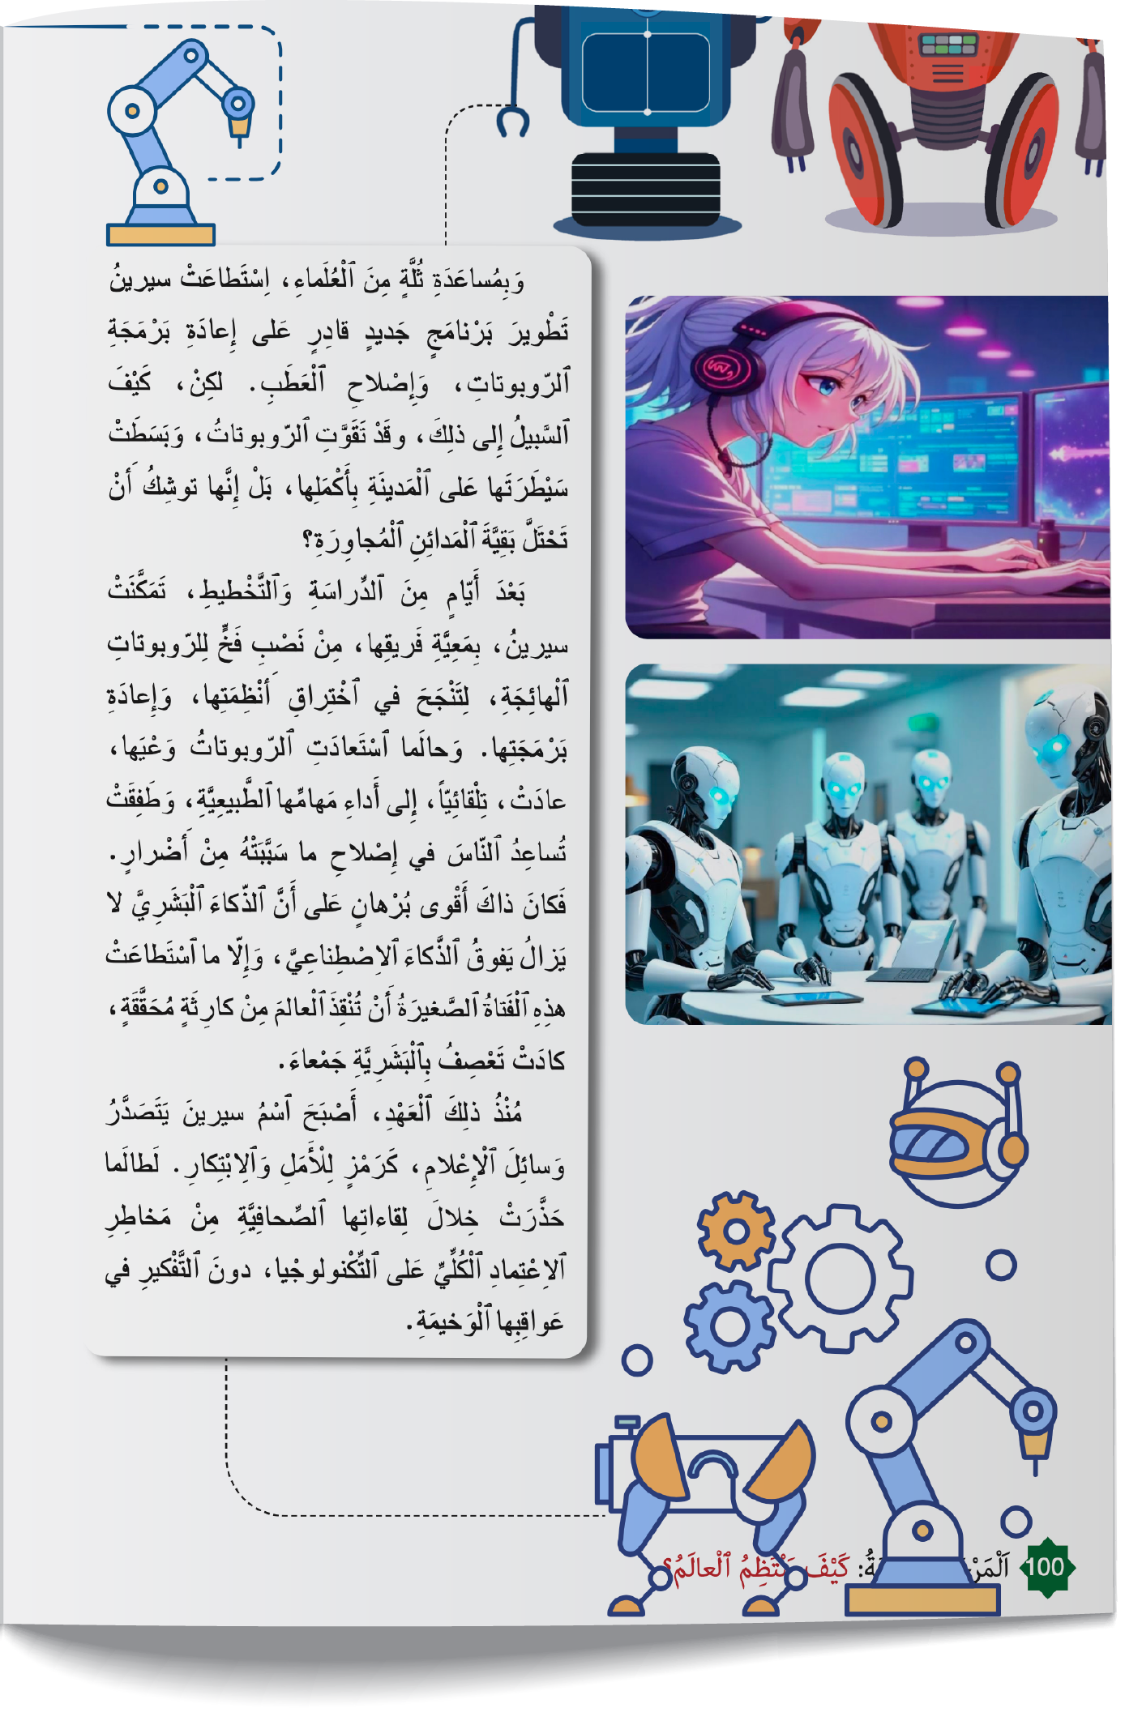
أعيدوا قراءة النص قراءة صامتة وسريعة.
اختتام الحصة
إنتاج كتابي
قـــــراءة ح4
افتتاح الحصة

Slide 19
خذوا ألواحكم. استخرجوا من النص 4 كلمات تنتمي إلى شبكة كلمة " الروبوت".
اختتام الحصة
إنتاج كتابي
قـــــراءة ح4
افتتاح الحصة
شَبَكَةُ كَلِمَةِ "اَلرّوبوتُ"

Slide 20

ارفعوا ألواحكم. ( مناقشة الأجوبة المقترحة.)
اختتام الحصة
إنتاج كتابي
قـــــراءة ح4
افتتاح الحصة

Slide 21
هذه مقترحات أخرى. من يقرأ؟
اختتام الحصة
إنتاج كتابي
قـــــراءة ح4
افتتاح الحصة
اَلرّوبوتاتُ - اَلْبَرْمَجَةُ – اَلْبَرْنامَجُ –اَلْآلاتُ- اَلْأَجْهِزَةُ ٱلْإِلِكْترونِيَّةُ - اَلْأَنْظِمَةُ- اَلْخَلَلُ ٱلْفَنِّيُّ - يُحاكي- تَعَطَّلَ- اِخْتِراقُ - ذَكِيَّةٌ...

Slide 22
ابحثوا في الفقرة الثانية من النص عن كلمات رسمت في آخرها ألف مقصورة.
اختتام الحصة
إنتاج كتابي
قـــــراءة ح4
افتتاح الحصة
كَلِماتٌ رُسِمَتْ في آخِرِها أَلِفٌ مَقْصورَةٌ.

Slide 23

ارفعوا ألواحكم. ( مناقشة الأجوبة المقترحة.)
اختتام الحصة
إنتاج كتابي
قـــــراءة ح4
افتتاح الحصة

Slide 24
صححوا على ألواحكم. (مناقشة سبب كتابة الألف المقصورة في آخر الكلمة.)
اختتام الحصة
إنتاج كتابي
قـــــراءة ح4
افتتاح الحصة
أُخْرى – سِوى – حَتّى

Slide 25
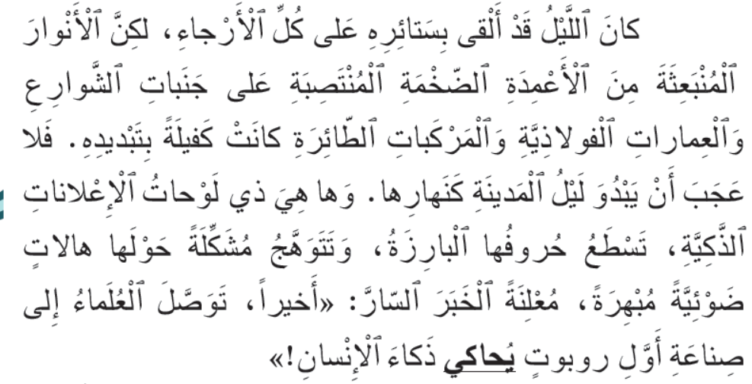
ننتقل إلى طرح أسئلة حول النص. من يختار فقرة ثم يطرح سؤالا عن مضمونها كما في المثال :
اختتام الحصة
إنتاج كتابي
قـــــراءة ح4
افتتاح الحصة
ما ٱلْخَبَرُ ٱلسّارُّ ٱلَّذي أَعْلَنَتْهُ لَوْحاتُ ٱلْإِعْلاناتِ ٱلذَّكِيَّةُ؟

Slide 26
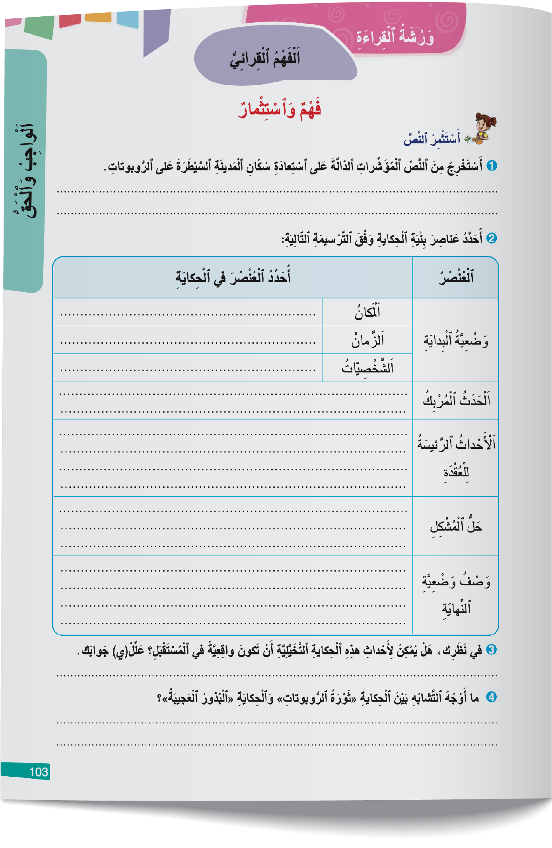

خذوا الصفحة رقم 103 ودفاتر القسم. أجيبوا عن الأسئلة المحددة على الشريحة.
توجيه التلاميذ إلى استبدال كلمة التخيلية بكلمة الخيالية في السؤال رقم 3.
اختتام الحصة
إنتاج كتابي
قـــــراءة ح4
افتتاح الحصة

Slide 27
نصحح جماعة.
اختتام الحصة
إنتاج كتابي
قـــــراءة ح4
افتتاح الحصة

Slide 28
صححوا على دفاتركم. (جواب السؤال الثاني في الشريحة الموالية.)
اختتام الحصة
إنتاج كتابي
قـــــراءة ح4
افتتاح الحصة
- اِسْتَعادَتِ ٱلرّوبوتاتُ وَعْيَها وَعادَتْ إِلى أَداءِ مَهامِّها ٱلطَّبيعِيَّةِ.
3. أَعْتَقِدُ أَنَّ ذلِكَ وارِدٌ في ٱلْمُسْتَقْبَلِ، لِأَنَّ ٱلذَّكاءَ ٱلاِصْطِناعِيَّ يَتَطَوَّرُ بِسُرْعَةٍ كَبيرَةٍ، وَقَدْ يُفْضي ٱلاِعْتِمادُ ٱلْكُلِّيُّ عَلَيْهِ إِلى مَخاطِرَ غَيْرِ مُتَوَقَّعَةٍ.
4. أَوْجُهُ ٱلتَّشابُهِ بَيْنَ ٱلْحِكايَتَيْنِ:
كِلْتا ٱلْحِكايَتَيْنِ تَدورانِ في إِطارٍ مُسْتَقْبَلِيٍّ خَيالِيٍّ.
كِلْتاهُما تَتَحَدَّثُ عَنْ مُشْكِلٍ كَبيرٍ يُهَدِّدُ ٱلْبَشَرِيَّةَ.
كِلْتاهُما تَنْتَهي بِنِهايَةٍ سَعيدَةٍ تَعودُ فيها ٱلْحَياةُ إِلى طَبيعَتِها.

Slide 29
صححوا السؤال الثاني.
اختتام الحصة
إنتاج كتابي
قـــــراءة ح4
افتتاح الحصة
اَلْعُنْصُرُ | أُحَدِّدُ ٱلْعُنْصُرَ في ٱلْحِكايَةِ
وَضْعِيَّةُ ٱلْبِدايَةِ | اَلْمَكانُ | اَلْمَدينَةُ
 | اَلزَّمانُ | اَلْمُسْتَقْبَلُ...
 | اَلشَّخْصِيّاتُ | سيرينُ - اَلْعُلَماءُ - سُكّانُ ٱلْمَدينَةِ - اَلرّوبوتاتُ
اَلْحَدَثُ ٱلْمُرْبِكُ | شُروعُ ٱلرّوبوتاتِ في إِصْدارِ تَصَرُّفاتٍ غَريبَةٍ وَمُهاجَمَةِ ٱلنّاسِ وَتَخْريبِ ٱلْمَباني.
اَلأَحْداثُ ٱلرَّئيسَةُ لِلْعُقْدَةِ | - اِنْتِشارُ ٱلرّوبوتاتِ في شَوارِعِ ٱلْمَدينَةِ. - تَفاقُمُ تَصَرُّفاتِها ٱلْعُدْوانِيَّةِ. - فَشَلُ مُحاوَلاتِ ٱلْإِصْلاحِ. - ٱنْكِبابُ سيرينَ عَلى ٱلْبَحْثِ عَنِ ٱلسَّبَبِ. – اِكْتِشافُ ٱلْخَطَأِ في ٱلْبَرْمَجَةِ ٱلرَّئيسِيَّةِ.
حَلُّ ٱلْمُشْكِلِ | تَطْويرُ سيرينَ بِمُساعَدَةِ ٱلْعُلَماءِ بَرْنامَجاً جَديداً، وَنَصْبُ فَخٍّ لِلرّوبوتاتِ، وَإِعادَةُ بَرْمَجَتِها بِنَجاحٍ.
وَصْفُ وَضْعِيَّةِ ٱلنِّهايَةِ | اِسْتَعادَتِ ٱلرّوبوتاتُ وَعْيَها وَعادَتْ إِلى مَهامِّها، وَأَصْبَحَتْ سيرينُ رَمْزاً لِلْأَمَلِ وَٱلاِبْتِكارِ، وَحَذَّرَتْ مِنْ مَخاطِرِ ٱلاِعْتِمادِ ٱلْكُلِّيِّ عَلى ٱلتِّكْنولوجْيا.

Slide 30

ما رأيكم في الفكرة التالية؟ أذكركم بضرورة تبرير آرائكم.
اختتام الحصة
إنتاج كتابي
قـــــراءة ح4
افتتاح الحصة
اِخْتِراعُ ٱلرّوبوتاتِ مُفيدٌ لِلْبَشَرِيَّةِ.
ضِدَّ ٱلْفِكْرَةِ
مَعَ ٱلْفِكْرَةِ

Slide 31
ما رأيكم في الفكرة التالية؟
اختتام الحصة
إنتاج كتابي
قـــــراءة ح4
افتتاح الحصة
يُمْكِنُ أَنْ يَتَفَوَّقَ ٱلذَّكاءُ ٱلاِصْطِناعِيُّ عَلى ذَكاءِ ٱلْإِنْسانِ.
ضِدَّ ٱلْفِكْرَةِ
مَعَ ٱلْفِكْرَةِ

Slide 32
ما رأيكم في الفكرة التالية؟
اختتام الحصة
إنتاج كتابي
قـــــراءة ح4
افتتاح الحصة
يُمْكِنُ لِلرّوبوتاتِ أَنْ تَقومَ بِبَعْضِ ٱلْمِهَنِ بَدَلَ ٱلْإِنْسانِ.
ضِدَّ ٱلْفِكْرَةِ
مَعَ ٱلْفِكْرَةِ

Slide 33
إنتاج كتابي (ح2).
كتابة حكاية خيالية.

Slide 34
في حصة الإنتاج الكتابي ستتدربون على كتابة حكاية خيالية انطلاقا من صور.
اختتام الحصة
إنتاج كتابي
قـــــراءة ح4
افتتاح الحصة
أَتَدَرَّبُ عَلى كِتابَةِ حِكايَةٍ خَيالِيَّةٍ.

Slide 35
من يذكرنا بتعريف الحكاية الخيالية؟
اختتام الحصة
إنتاج كتابي
قـــــراءة ح4
افتتاح الحصة
ما ٱلْمَقْصودُ بِٱلْحِكايَةِ ٱلْخَيالِيَّةِ؟

Slide 36
نتذكر جماعة. من يقرأ؟
اختتام الحصة
إنتاج كتابي
قـــــراءة ح4
افتتاح الحصة
اَلْحِكايَةُ ٱلْخَيالِيَّةُ قِصَّةٌ تَدورُ أَحْداثُها بَيْنَ شَخْصِيّاتٍ غَيْرِ حَقيقِيَّةٍ، أَوْ في أَمْكِنَةٍ أَوْ أَزْمِنَةٍ غَيْرِ حَقيقِيَّةٍ.

Slide 37
من يذكرنا بعناصر خطاطة النص السردي؟
اختتام الحصة
إنتاج كتابي
قـــــراءة ح4
افتتاح الحصة
ما عَناصِرُ خُطاطَةِ ٱلنَّصِّ ٱلسَّرْدِيِّ؟

Slide 38
نتذكر جماعة. من يقرأ؟
اختتام الحصة
إنتاج كتابي
قـــــراءة ح4
افتتاح الحصة
1. وَضْعِيَّةُ ٱلْبِدايَةِ
2. اَلْحَدَثُ ٱلْمُرْبِكُ
3. اَلْعُقْدَةُ: أَحْداثٌ أَوْ رُدودُ فِعْلٍ لِتَجاوزِ ٱلْحَدَثِ ٱلْمُرْبِكِ.
4. اَلْحَلُّ: اَلْحَدَثُ ٱلَّذي أَدّى إِلى تَجاوُزِ ٱلْمُشْكِلِ.
5. وَضْعِيَّةُ ٱلنِّهايَةِ

Slide 39
من يذكرنا بعناصر تصميم الحكاية الخيالية؟
اختتام الحصة
إنتاج كتابي
قـــــراءة ح4
افتتاح الحصة
ما عَناصِرُ تَصْميمِ ٱلْحِكايَةِ ٱلْخَيالِيَّةِ؟

Slide 40

من يقرأ؟
اختتام الحصة
إنتاج كتابي
قـــــراءة ح4
افتتاح الحصة
وَضْعِيَّةُ ٱلْبِدايَةِ.
مُقَدِّمَةٌ
اَلْحَدَثُ ٱلْمُرْبِكُ؛
اَلْعُقْدَةُ وَٱلْحَلُّ.
عَرْضٌ
وَضْعِيَّةُ ٱلنِّهايَةِ.
خاتِمَةٌ

Slide 41
من يذكرنا بالأساليب التي تساعدنا على كتابة كل مقطع. نبدأ بمقطع البداية.
( مناقشة أساليب بقية المقاطع.)
اختتام الحصة
إنتاج كتابي
قـــــراءة ح4
افتتاح الحصة
1. وَضْعِيَّةُ ٱلْبِدايَةِ
أَساليبُ ٱلْبِدايَةِ
2. اَلْحَدَثُ ٱلْمُرْبِكُ
أَساليبُ ٱلتَّحَوُّلِ
3. اَلْعُقْدَةُ: أَحْداثٌ أَوْ رُدودُ فِعْلٍ لِتَجاوزِ ٱلْحَدَثِ ٱلْمُرْبِكِ.
أَساليبُ سَرْدِ أَحْداثٍ مُتَسَلْسِلَةٍ
4. اَلْحَلُّ: اَلْحَدَثُ ٱلَّذي أَدّى إِلى تَجاوُزِ ٱلْمُشْكِلِ.
5. وَضْعِيَّةُ ٱلنِّهايَةِ
أَساليبُ ٱلنِّهايَةِ

Slide 42

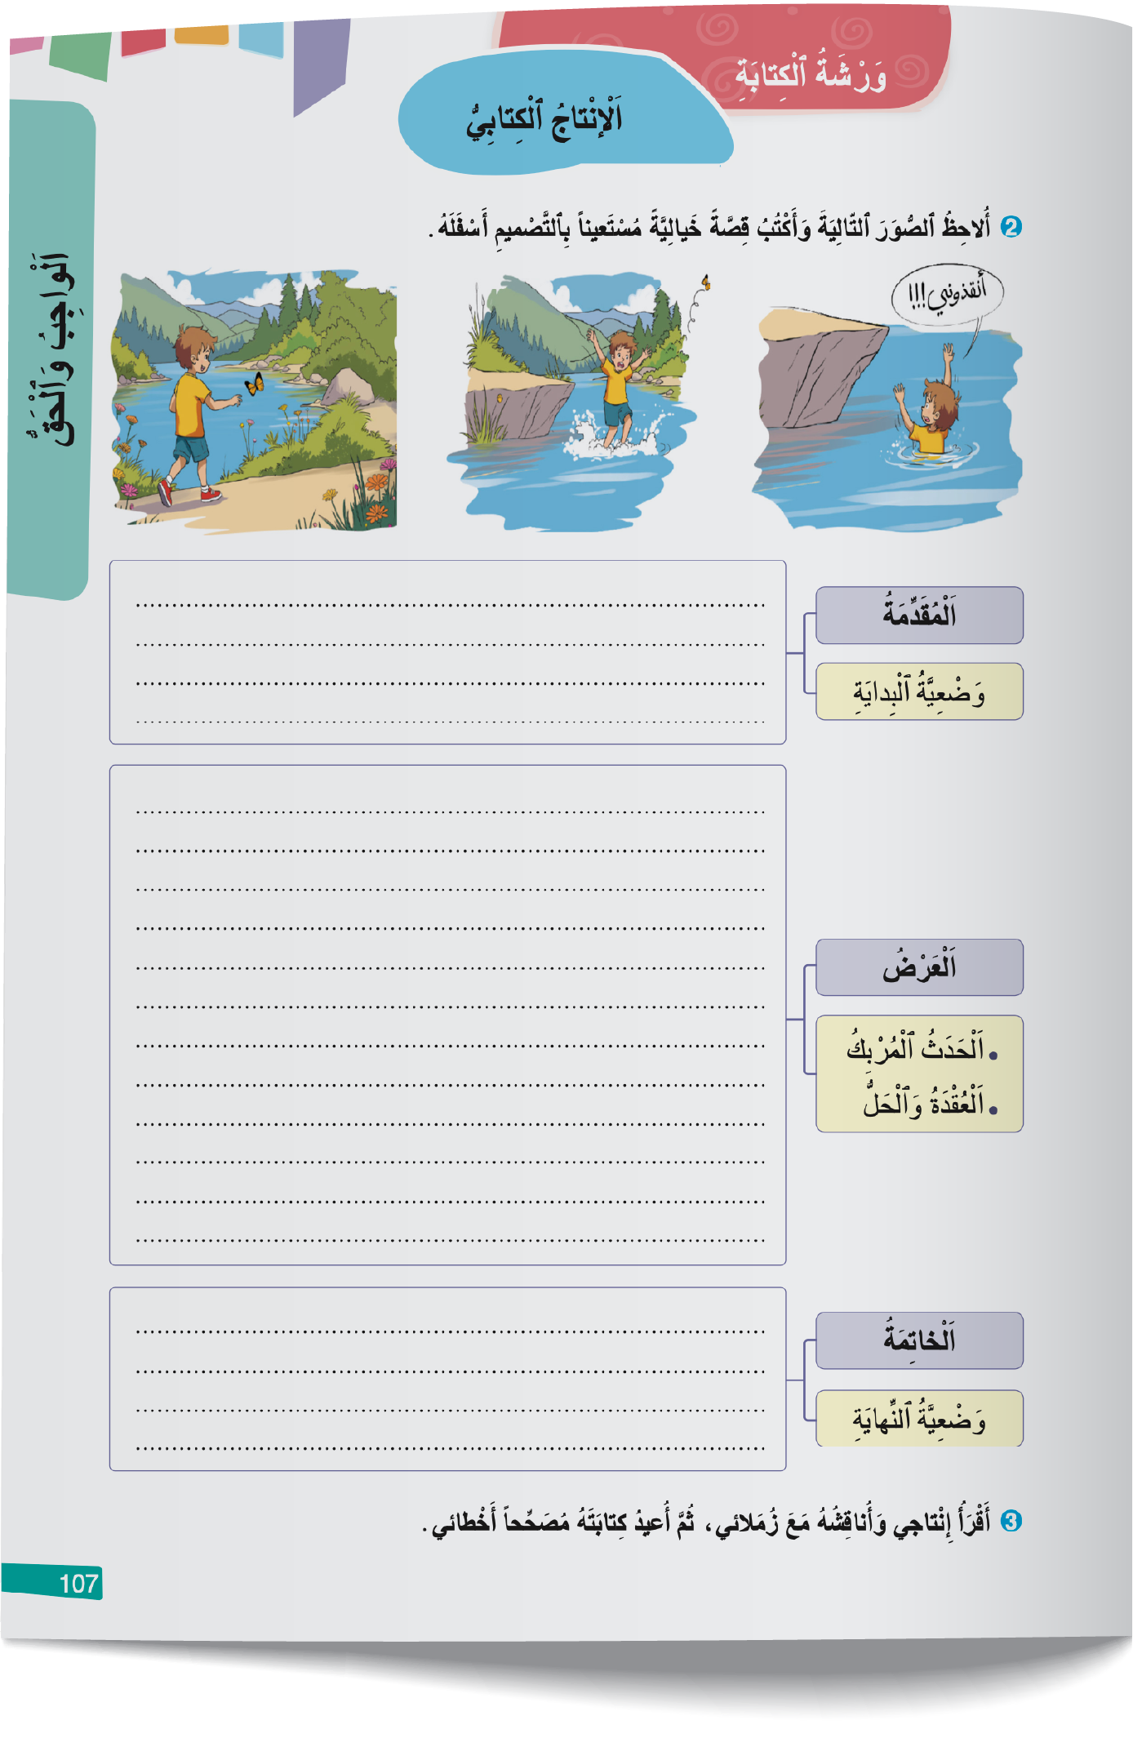
خذوا كراساتكم الصفحة 107. من يقرأ التعليمتين؟
( أذكركم بضرورة كتابة حكاية خيالية : حدث مربك خيالي- شخصيات أخرى خيالية- حل خيالي...)
اختتام الحصة
إنتاج كتابي
قـــــراءة ح4
افتتاح الحصة

Slide 43
من يقرأ إنتاجه؟ سنناقشه وفق الضوابط التالية:
اختتام الحصة
إنتاج كتابي
قـــــراءة ح4
افتتاح الحصة
اَلضَّوابِطُ | نَعَمْ | لا
هَلْ كانَتِ ٱلْحِكايَةُ خَيالِيَّةً؟
هَلْ اِحْتَرَمْتُ تَصْميمَ ٱلْحِكايَةِ ٱلْخَيالِيَّةِ؟
هَلْ ٱسْتَعْمَلْتُ أَساليبَ ٱلْبِدايَةِ؟
هَلْ ٱسْتَعْمَلْتُ ٱلْأَساليبَ ٱلْمُناسِبَةَ لِسَرْدِ أَحْداثِ ٱلْعُقْدَةِ وَٱلْحَلِّ؟
هَلْ ٱسْتَعْمَلْتُ أَساليبَ ٱلنِّهايَةِ؟

Slide 44
اختتام الحصة
اختتام الحصة
ماذا تعلمت اليوم؟
الواجب المنزلي

Slide 45
من يذكرنا بأهم أفكار نص" ثورة الروبوتات"؟
اختتام الحصة
إنتاج كتابي
قـــــراءة ح4
افتتاح الحصة
ما أَهَمُّ أَفْكارِ نَصِّ "ثَوْرَةُ ٱلرّوبوتاتِ"؟

Slide 46
من يذكرنا بعناصر تصميم الحكاية الخيالية؟
اختتام الحصة
إنتاج كتابي
قـــــراءة ح4
افتتاح الحصة
ما عَناصِرُ تَصْميمِ ٱلْحِكايَةِ ٱلْخَيالِيَّةِ؟

Slide 47


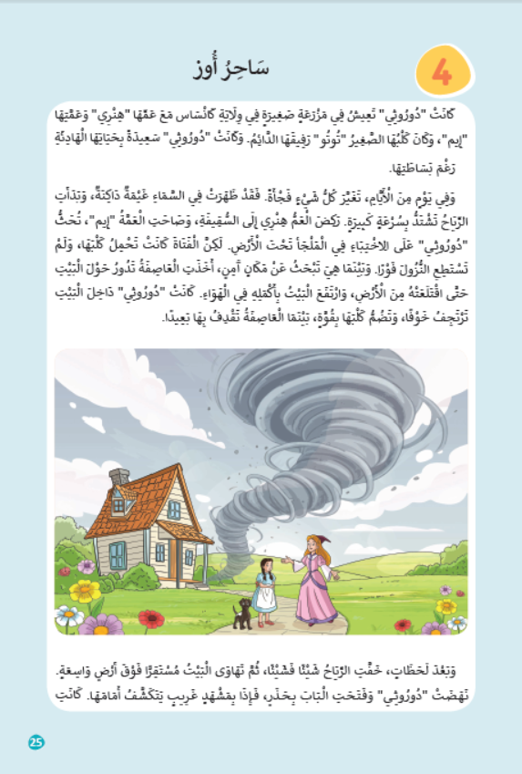
في الحصة المقبلة، سنقرأ حكاية جديدة من حكايات كتيب "نصوصي القرائية". اقرؤوا حكاية "ساحر أوز" .

Slide 48
الفائزون بنجمة السلوك هم:
اختتام الحصة
إنتاج كتابي
قـــــراءة ح4
افتتاح الحصة

Slide 49

إلى اللقاء في الحصة المقبلة.
اختتام الحصة
إنتاج كتابي
قـــــراءة ح4
افتتاح الحصة

Slide 50

بناء على إنجازات المتعلمين خلال الممارسة المستقلة
ما تقديرك لنسبة التحكم في هدف الدرس؟
تسجل النسبة على صفحة اليوم من مذكرة الأستاذ.

